Slide 1
蜂鸣器实验
www.prechin.com
www.prechin.net
普中科技 单片机开发仪视频教程
1. 蜂鸣器介绍
2. ULN2003介绍

Slide 2

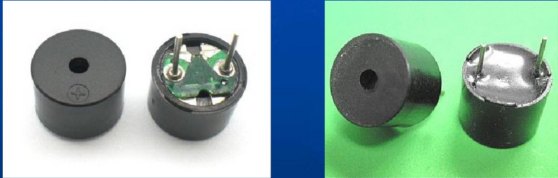
蜂鸣器简介
www.prechin.com
www.prechin.net
普中科技 单片机开发仪视频教程

Slide 3
www.prechin.com
www.prechin.net
普中科技 单片机开发仪视频教程
电磁式蜂鸣器由振荡器、电磁线圈、磁铁、振动膜片及外壳等组成。
接通电源后，振荡器产生的音频信号电流通过电磁线圈，使电磁线圈产生磁场，振动膜片在电磁线圈和磁铁的相互作用下，周期性地振动发声。

Slide 4
www.prechin.com
www.prechin.net
普中科技 单片机开发仪视频教程
压电式蜂鸣器主要由多谐振荡器、压电蜂鸣片、阻抗匹配器及共鸣箱、外壳等组成。
多谐振荡器由晶体管或集成电路构成，当接通电源后（1.5~15V直流工作电压），多谐振荡器起振,输出1.5～2.5kHZ的音频信号，阻抗匹配器推动压电蜂鸣片发声。

Slide 5
www.prechin.com
www.prechin.net
普中科技 单片机开发仪视频教程
在单片机应用的设计上，很多方案都会用到蜂鸣器，大部分都是使用蜂鸣器来做提示或报警，比如按键按下、开始工作、工作结束或是故障等等。
自激蜂鸣器是直流电压驱动的，不需要利用交流信号进行驱动，只需对驱动口输出驱动电平并通过放大电路放大驱动电流就能使蜂鸣器发出声音，非常简单。

Slide 6
www.prechin.com
www.prechin.net
普中科技 单片机开发仪视频教程
改变单片机引脚输出波形的频率，就可以调整控制蜂鸣器音调，产生各种不同音色、音调的声音。
改变输出电平的高低电平占空比，则可以控制蜂鸣器的声音大小。

Slide 7
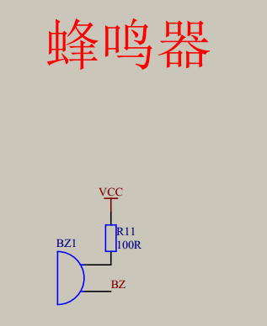
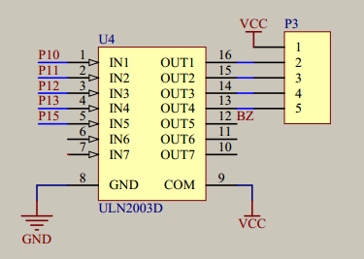
www.prechin.com
www.prechin.net
普中科技 单片机开发仪视频教程

Slide 8
ULN2003简介
www.prechin.com
www.prechin.net
普中科技 单片机开发仪视频教程
ULN2003 是高耐压、大电流达林顿陈列，由七个硅NPN 达林顿管组成。
ULN2003是大电流驱动阵列,多用于单片机、智能仪表、PLC、数字量输出卡等控制电路中。可直接驱动蜂鸣器、继电器等负载 。

Slide 9
谢谢大家！
www.prechin.com
www.prechin.net
普中科技 单片机开发仪视频教程

